Slide 1
4 组合逻辑电路
组合逻辑电路的特点
组合逻辑电路的分析
组合逻辑电路的设计
组合逻辑电路中的竞争和冒险
常用组合逻辑集成电路

Slide 2
教学基本要求
1.熟练掌握组合逻辑电路的分析方法和设计方法
2.掌握编码器、译码器、数据选择器、数值比较器和加法器的逻辑功能及其应用；
3.学会阅读MSI器件的功能表，并能根据设计要求完成电路的正确连接。
Notes:
图中看出，谐波次数越高，幅值分量越小，对原波形的贡献越小，所以在一定条件下可忽略高次谐波。

Slide 3
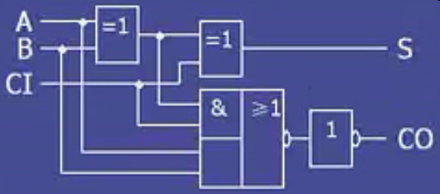
关于组合逻辑电路
根据逻辑功能的不同特点
组合逻辑电路
数字电路
定义（工作特征）：任意时刻的输出仅仅取决于该时刻的输入，与电路原来的状态无关
时序逻辑电路

Slide 4
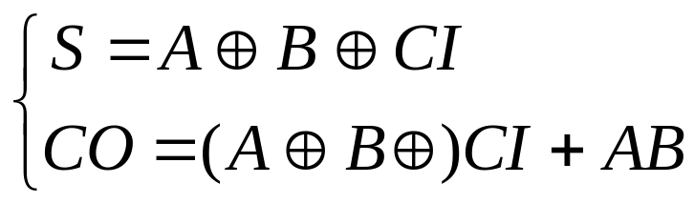
逻辑功能的描述
A B CI | S | CO
0 0 0 | 0 | 0
0 0 1 | 1 | 0
0 1 0 | 1 | 0
0 1 1 | 0 | 1
1 0 0 | 1 | 0
1 0 1 | 0 | 1
1 1 0 | 0 | 1
1 1 1 | 1 | 1
逻辑图、逻辑函数、真值表等

Slide 5
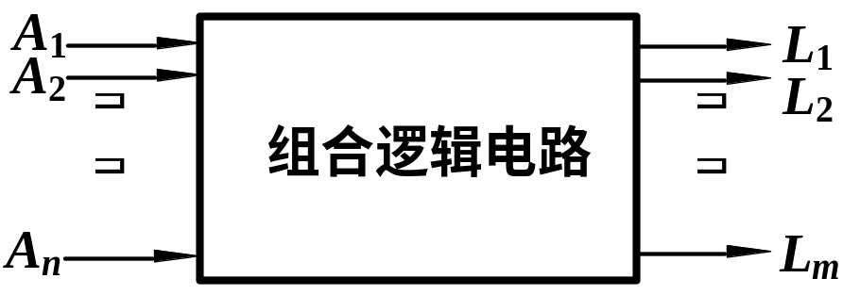
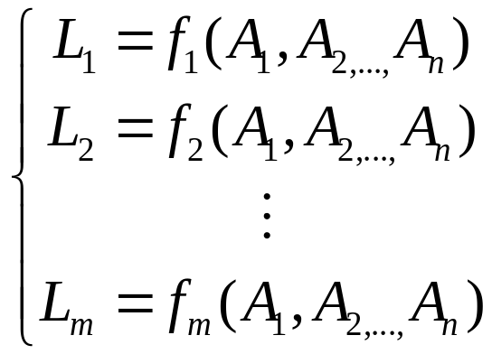
组合逻辑电路的一般框图
输入输出间的逻辑关系可以用一组逻辑函数表示
L_{i} = f (A₁, A₂ , …, A_{n} ) (i=1, 2, …, m)
结构特征: 1、输出、输入之间没有反馈延迟通路，
2、不含记忆单元

Slide 6
4.1 组合逻辑电路分析
一. 组合逻辑电路分析
根据已知逻辑电路，经分析确定电路的的逻辑功能。
二. 组合逻辑电路的分析步骤：
1、 从逻辑电路的输入到输出逐步写出逻辑函数式；
2、 化简和变换逻辑表达式，使得逻辑关系更加明了；
3、 列出真值表；
4、 根据真值表或逻辑表达式，经分析最后确定其功能。

Slide 7
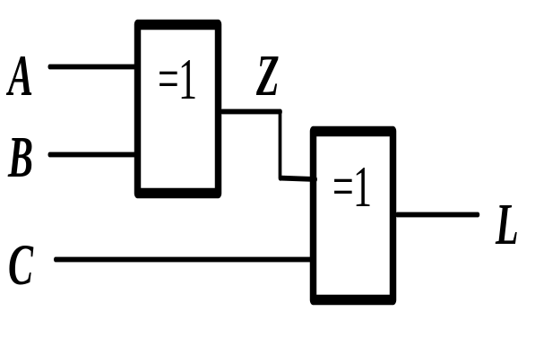





三、组合逻辑电路的分析举例
例1 分析如图所示逻辑电路的功能。
解：
1.根据逻辑图写出输出函数的逻辑表达式
A
B
C
0
0
0
0
0
0
0
1
0
1
0
1
0
1
1
2. 列写真值表。
0
1
1
3. 确定逻辑功能：
1
0
1
0
0
1
1
输入变量的取值中有奇数
个1时，L为1，否则L为0,
电路具有为奇校验功能。
1
0
1
1
0
1
1
0
0
0
1
1
1
0
1
如要实现偶校验，电路应做何改变？

Slide 8
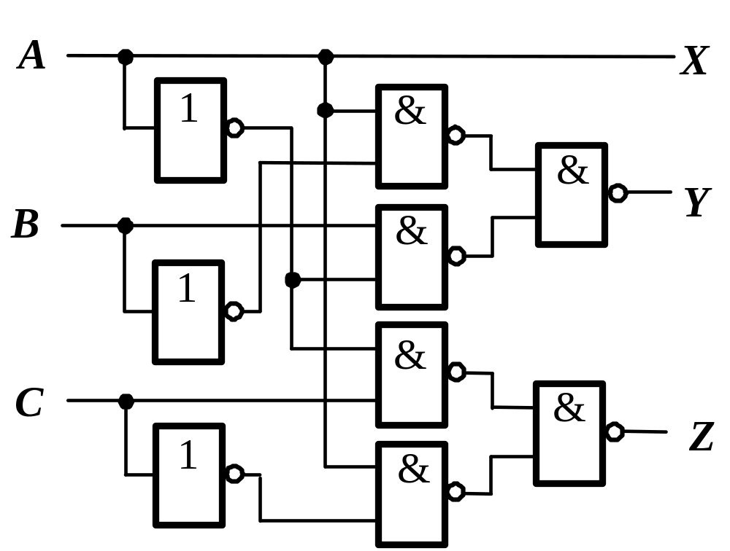
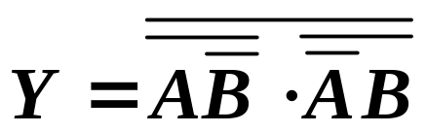
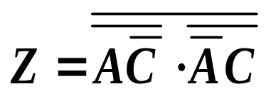
例2 试分析下图所示组合逻辑电路的逻辑功能。
解：1、根据逻辑电路写出各输出端的逻辑表达式，并进行化简和变换。
X = A

Slide 9
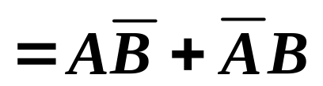
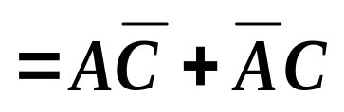
真值表
2、列写真值表
A
B
C
X
Y
Z
X = A
0
0
0
0
0
0
0
0
1
0
0
1
0
1
0
0
1
0
0
1
1
0
1
1
1
0
0
1
1
1
1
0
1
1
1
0
1
1
0
1
0
1
1
1
1
1
0
0
Notes:
此处说明电压电流等为什麽用相量形式.

Slide 10
3、确定电路逻辑功能
真值表
这个电路逻辑功能是对输入的二进制码求反码。最高位为符号位，0表示正数，1表示负数，正数的反码与原码相同；负数的数值部分是在原码的基础上逐位求反。
A
B
C
X
Y
Z
0
0
0
0
0
0
0
0
1
0
0
1
0
1
0
0
1
0
0
1
1
0
1
1
1
0
0
1
1
1
1
0
1
1
1
0
1
1
0
1
0
1
1
1
1
1
0
0

Slide 11

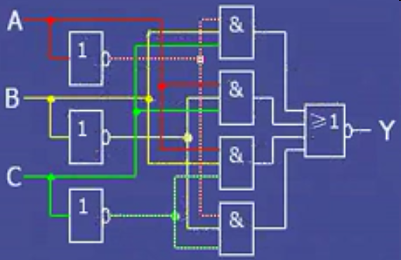
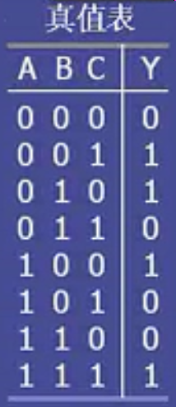




功能：判断奇电路，奇偶校验。

Slide 12
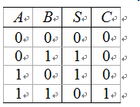
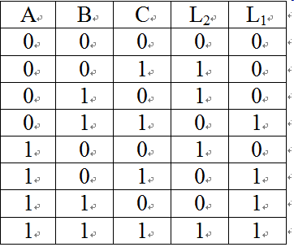
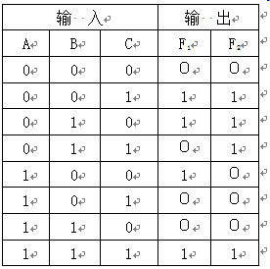
A B C | S
0 0 0 | 0
0 0 1 | 0
0 1 0 | 0
0 1 1 | 1
1 0 0 | 0
1 0 1 | 1
1 1 0 | 1
1 1 1 | 1

